Slide 1
Interventionelle Versuchspläne
Thema 04

Slide 2
Effekte finden

Slide 3
Intervention
Untersuchungsobjekte
Intervention (Treatment)
Messung der Effekte

Slide 4
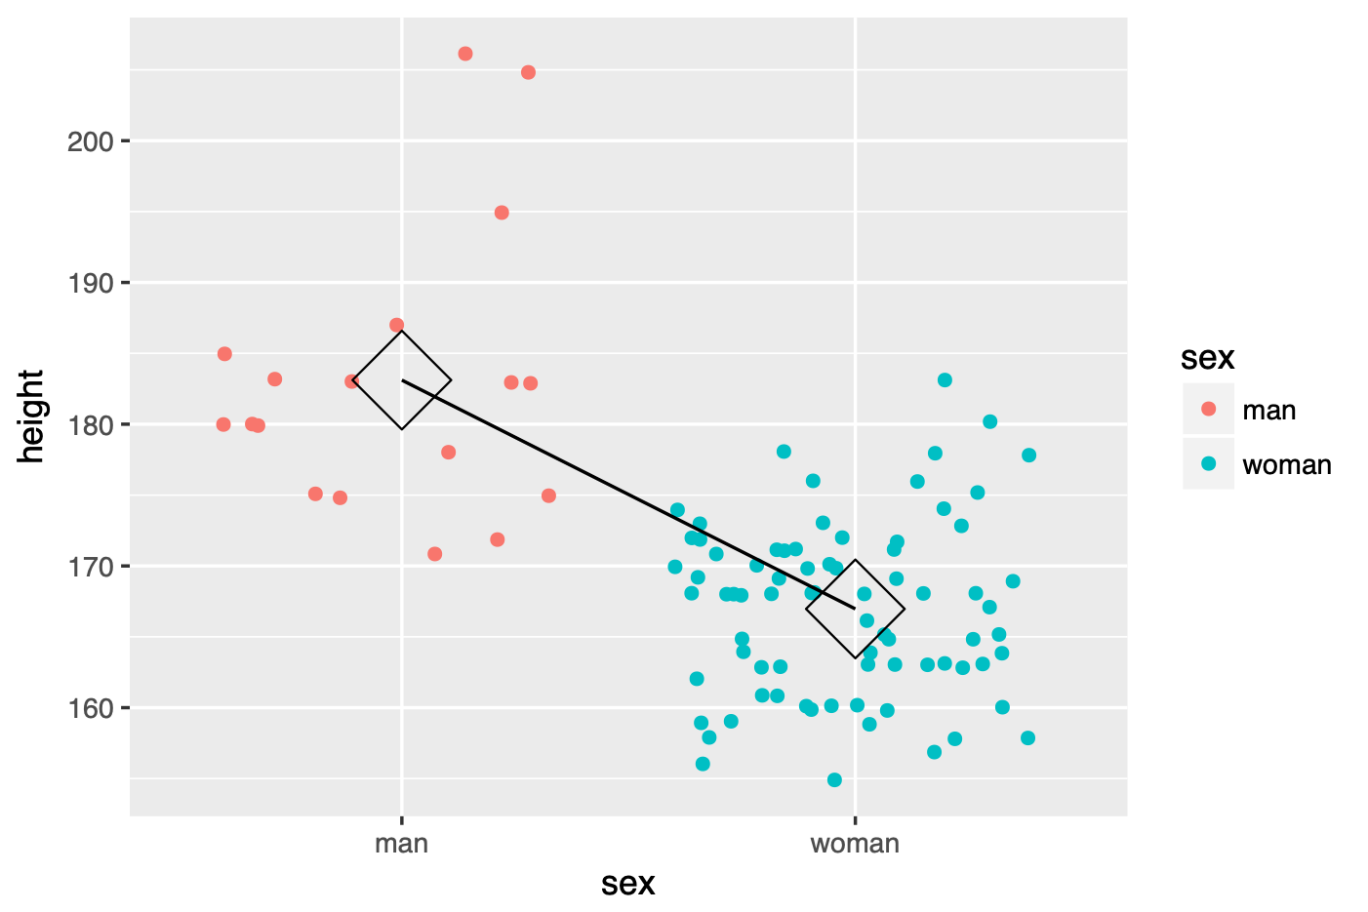
Wir wollen Signal, nicht Rauschen

Slide 5
Wir wollen viel „Signal“, wenig „Rauschen“
Experimentelle Kontrolle des „Rauschens“
Das zentrale Bemühen des Untersuchers gilt der experimentellen Kontrolle der sog. Datenfluktuation (Datenvarianz; Rauschen).
Variabilität in Daten ist natürlich und allgegenwärtig.
Der Grundgedanke der experimentellen Versuchsplanung besteht darin, unerwünschte Variabilität (Rauschen) von erwünschter (Signal) zu trennen.
Rauschen ist Variabilität in den Messergebnissen, die nicht durch die Theorie erklärt werden, sondern z. B. von Messfehlern stammen.
Signal ist die Variabilität, die durch die Theorie erklärt wird. So sollte z. B. in einer Gruppe, die das neue Medikament bekommt, eine höhere Heilungsrate bestehen, als in der Kontrollgruppe. Es gibt also Variabilität zwischen den Gruppen, die erwünscht ist.
Kevin Doncaster, Flickr, 2016, URL

Slide 6
Drei Arten epistemologischer Studien
Beschreibung
Vorhersage
Erklärung

Slide 7
Drei Arten epistemologischer Studien (2)
Beschreibung
Vorhersage
Erklärung
Internventionelle Studien:
Experimentelle
Quasi-Experimentelle Studien

Slide 8
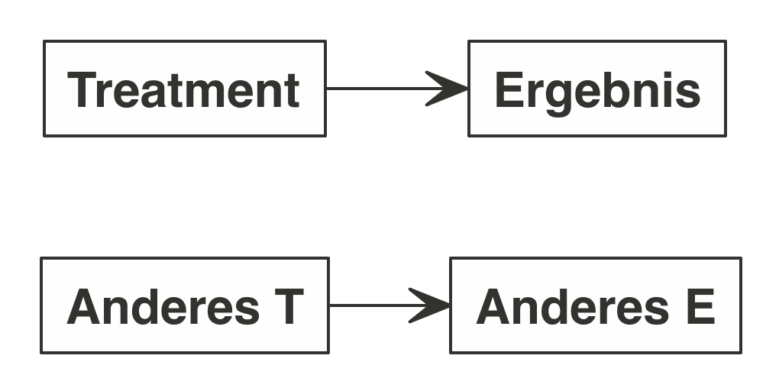
Was ist ein Effekt?
Ein Effekt (eines Treatments T/einer Intervention) ist hier definiert als der Unterschied im Ergeben zwischen was passiert ist nachdem das Treatment verabreicht wurde und was passiert wäre, wenn stattdessen eine andere Intervention verabreicht worden wäre, unter der Annahme, dass sonst alles andere gleich gewesen wäre.

Slide 9
Leider ist es unmöglich, einen Effekt zu bestimmen
Leider ist es per definitionem unmöglich, zu messen, was der Fall wäre, wenn die Welt anders wäre bzw. wir eine andere Intervention angewendet hätten.
Man spricht daher von einer kontrafaktischen Definition.
Auf dieser Basis definiert man den mittleren Treatmenteffekt (average treatment effect, AVE) wie folgt (bei einer Stichprobe oder Population der Größe N und für die AV Y).
Nota bene: Man kann bei einer Person (i) nur entweder Y(0) oder Y(1) beobachten.
$$AVE=\overset{N}{\underset{i}{∑}}[Y_{i}(1)-Y_{i}(0)]$$

Slide 10
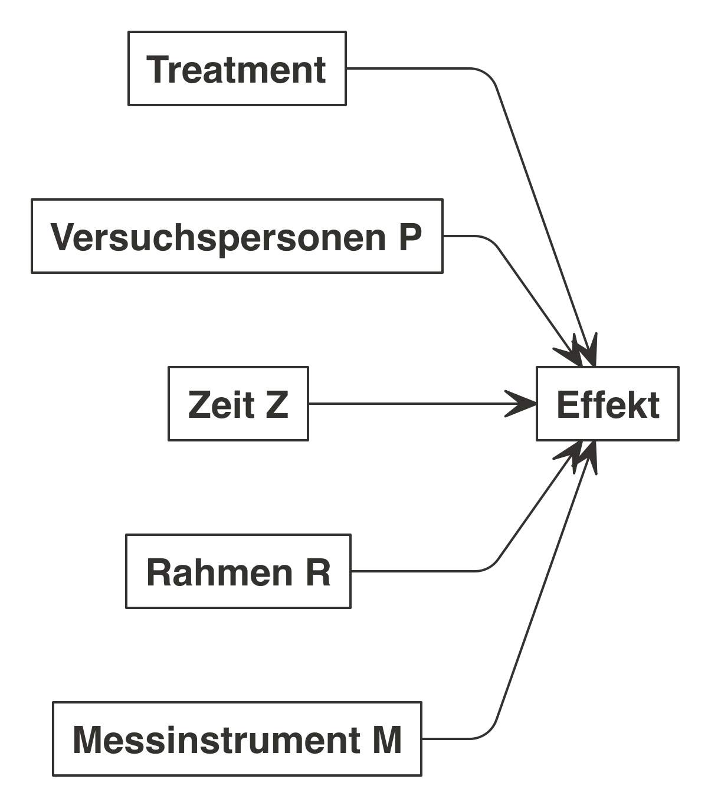
Der Effekt ist eine Funktion von fünf Größen

Slide 11
Die fünf Determinanten eines Effekts
Ursache (U) – wie?
Damit ist das Treatment gemeint, soweit es die Ursache für den Effekt ist.
Art und Menge des Treatment spielt natürlich eine Rolle (50 mg Ibuprofen wirken anders als 500 mg).
Versuchsobjekte (O) – wer?
Häufig Personen in der Psychologie, aber auch Firmen, Teams etc.
Auf dem Versuchsobjekt werden das Treatment angewendet und die Effekte gemessen.
Die Effekte können als zwischen den Versuchsobjekten variieren.
Zeit (Z) – wann?
Der Effekt hängt vom Zeit des Treatments ab und von der Periode zwischen Applikation und Messung des Effekts.
Rahmen (R) – wo?
Eine Kopfschmerztablette wirkt vielleicht besser, wenn sie während eines entspannenden Bades an einem ruhigen Abend zuhause eingenommen wird (als während eines stressigen Projektmeetings).
Messinstrument (M) – was?
Je nach verwendeten Messinstrument oder Zielvariablen können die Effekte des Treatments deutlicher oder weniger deutlich zum Tragen kommen.

Slide 12
Effektstärke als Funktion der fünf Determinanten
$$ES=f(UOZRM)$$

Slide 13
Konstruktvalidität als Funktion der fünf Determinanten
Fehlzuordnungen in den fünf Determinanten begrenzen die Konstruktvalidität eines Effekts.
Ursache (U) – wie?
Eine neue Coachingmethode (T) hat keinen Effekt, aber die Freundlichkeit des Coaches wurde fälschlich als Effekt des Treatments T interpretiert.
Versuchsobjekte (O) – wer?
Die Forscher gaben an, die Teilnehmer:innen waren „Health care professionals“, dabei handelte es sich um ungelernte Hilfskräfte.
Die Teilnehmer waren nicht kooperativ und haben sich nicht an die Instruktionen gehalten.
Zeit (Z) – wann?
Die Forscherin nahm an, das Treatment habe keinen Effekt, aber sie hat nur zu früh gemessen.
Rahmen (R) – wo?
Vielleicht funktioniert Coaching nur im reichen, demokratischen Westen bei gebildeten Menschen, hängt also vom Rahmen (Ort, Kontext) ab? Die Forscher sind sich über diese Beschränkung aber nicht im klaren.
Messinstrument (M) – was?
Der Statistiktest des Professors hat nicht das Statistikwissen gemessen, sondern die Spick-Kompetenz (aber die dafür sehr genau). Leider fiel das dem Prof nicht auf (leider für den Prof, die Studis fanden es super).

Slide 14
Interne Validität als Spezialfall der Konstruktvalidität
Die interne Validität kann als Spezialfall der Konstruktvalidität gesehen werden.
Bedrohungen bzw. Einschränkungen der internen Validität beziehen sich nur bestimmte Fehlbeschreibungen beim Determinanten der Ursache (U): Störvariablen die auch ohne das Treatment T zu einen Effekt führen würden.
Versuchsobjekte (O) – wer?
In einer medizinischen Studie werden die gesünderen Patienten in die Gruppe mit dem neuen Medikament gebracht, aber die kränkeren in die Gruppe mit dem bisherigen Standard-Medikament.
Zeit (Z) – wann?
Zur Messung von Stress wird Speichel-Kortisol entnommen. Die Proben der Experimentalgruppe bleiben aber zulange der Raumtemperatur und Sauerstoff ausgesetzt (im Gegensatz zu den Proben der Kontrollgruppe).
Rahmen (R) – wo?
Die Verabreichung des neuen Medikaments fand in einer Wellness-Klinik statt. Das alte Medikament im Keller des alten Krankenhauses.
Messinstrument (M) – was?
In der Experimentalgruppe wurde ein erfahrener Beobachter zur Analyse des Assessment-Centers eingesetzt, in der Kontrollgruppe der Praktikant, der von Tuten und Blasen keine Ahnung hatte.

Slide 15
Externe Validität
Die externe Validität fragt, wie gut ein Effekt verallgemeinert werden kann.
Ursache (U) – wie?
Eine Forscherin hat nur einen Teil eines neuen Coachingskonzepts in einem Treatment umgesetzt. Sind die Ergebnisse jetzt auf das ganze Coachingkonzept verallgemeinerter?
Gibt die Forscherin korrekt an, dass nur ein Teil im Treatment umgesetzt wird, liegt hingegen keine Schwäche in der Konstruktvalidität vor.
Versuchsobjekte (O) – wer?
Ein Krebsmedikament wurde nur an älteren Frauen evaluiert (und dies hat das Forscherteam korrekt angegeben). Ob der Effekt wohl auch für andere Altersgruppen und Geschlechter gilt?
Zeit (Z) – wann?
Ein Allergiemittel reduziert kurzfristig die relevanten Symptome. Aber ob es wohl auch langfristig Effekte hat?
Rahmen (R) – wo?
Ob psychologische Erkenntnisse auch in nicht-studentischen Populationen gelten?
Messinstrument (M) – was?
Finden sich die Effekte des Vorschultrainings wohl nicht nur in einem bestimmten Intelligenztest, sondern auch in anderen? Haben sie vielleicht auch Effekte auf die emotionale (nicht nur kognitive) Entwicklung des Kindes?

Slide 16
Die zwei Hauptarten der Validität in der Forschung
interne Validität
„Wirkkette“
VALIDITÄT
externe Validität
„Das echte Leben“

Slide 17
Interne vs. externe Validität
Interne Validität
Hat die UV wirklich einen Effekt auf die AV gehabt?
Externe Validität
Inwieweit kann man den Effekt (der UV auf die AV in der vorliegenden Studie) verallgemeinern z.B. auf eine oder mehrere Populationen, Situationen, Variablen?

Slide 18
Interne vs. externe Validität
interne Validität
eine Studie ist intern valide, wenn die Variation der AV auf die Variation der UV zurückgeführt werden kann (und andere Erklärungen ausgeschlossen sind)
Es geht also um die Frage, ob die angenommenen Ursachen (UV) wirklich die Ursache der Effekte (AV) sind – es geht um die Frage der Kausalität
Die Frage nach dem „Warum“, d.h. nach der Ursache ist (das?) Herzstück der Wissenschaft!
Entsprechend ist die interne Validität sehr wichtig
Es existieren mehrere Methoden, um die interne Validität sicherzustellen
Allerdings existiert keine Kenn-zahl, für die man einen Score auszählen könnte (es gibt ein paar verschiedene Checklisten)
unter externer Validität versteht man die Übertragbarkeit der Ergebnisse in den „Alltag“
Auf andere Personen, Situationen, Orte, Zeitpunkte…
Wenn Sie nur linkshändige, 17-jährige, bayerische Frauen (WiPsy-Studierende der FOM) in Ihrer Stichprobe haben, könnte die Generalisierbarkeit eingeschränkt sein..
Es existieren kaum Kenn-zahlen für externe Validität
In der Praxis prüft man die Merkmale der Stichprobe und vergleicht diese mit der relevanten Allgemein-Bevölkerung
Generelle nehmen viele Forschende die externe Validität weniger wichtig als die interne Validität
VALIDITÄT
externe Validität

Slide 19






Titeltext
Böse Zungen* sagen, Psychologen wissen nur über zwei Dinge Bescheid:
Ratten
USA-Studis
Verallgemeinerbarkeit nötig
andere Populationen
andere Umfelder
andere Zeiten
*Henrich, J., Heine, S. J., & Norenzayan, A. (2010). The Weirdest People in the World? Behavioral and Brain Sciences, 33(2-3), 61–83.

Slide 20
Störfaktoren der internen Validität 1/2
Störfaktor | Beeinträchtigung
Zeitgeschehen (history) | Die beobachteten Effekte gehen nicht allein auf die Untersuchungs-bedingungen, sondern auf unkontrollierte zwischenzeitliche Ereignisse zurück.
Reifung (maturation | Wenn sich der zu untersuchende Sachverhalt bezüglich biologischer (und/oder psychosozialer Reifungsmerkmale verändert, ist mit reifungsbedingten Effekten zu rechnen, die den eigentlichen Befund überlagern.
Mehrfache Testung (test sophistication) | Bei mehrfacher Erhebung derselben Messdaten an ein und demselben Individuum können die während des zweite (dritten …) Messzeitpunkts erhobenen Daten aufgrund vorangegangener Testung beeinflusst sein.
Instrumentierung (instrumentation) | Die gemessenen Werte gehen z. T. auf die (zwischenzeitlich erfolgte) Veränderung der Messinstrumente zurück (z. B. aufgrund mangelnder Objektivität und Reliabilität eines Tests.)
Statistische Regression (regression) | Werden mehr oder weniger extrem verschiedene Leistungsgruppen z. B. mit Hilfe eines Vortests gebildet, dann kann die mangelnde Reliabilität des Instruments zu einer statistischen Regression zur Mitte bei der zweiten Testung führen.
nach Campbell & Stanley (1966); Reiß & Sarris (2012)

Slide 21
Störfaktoren der internen Validität 2/2
Störfaktor | Beeinträchtigung
Auswahlverzerrung (selection) | Bei nicht-zufälliger Bildung von Versuchsgruppen können die damit von Anfang an bestehenden systematischen Ausgangsunterschiede zwischen den Gruppen den eigentlichen Effekt überlagern.
Ausfalleffekte (experimental mortality) | Fallen im Untersuchungsverlauf Versuchspersonen von verschiedenen Versuchsgruppen aus, so kann das die eigentlichen Effekte beeinflussen, wenn die Ausfallquote für die Gruppen systematisch verschieden ist (z. B. mehr „Dropouts“ in Kontrollgruppe).
Versuchsleitereffekte (experimenter-bias effects) | Bleiben die Eigenschaften, Verhaltensweisen und/oder Versuchserwartungen des Untersuchers unkontrolliert, kann das eine systematische Beeinträchtigung der eigentlichen Befunde auslösen.
Interaktive Effekte (carry-over effects) | Wird ein Individuum unter verschiedenen Untersuchungsbedingungen untersucht und bleiben dabei Übertragungseffekte unkontrolliert, können dadurch die Untersuchungsbefunde verfälscht werden.
Reiß & Sarris (2012); nach Campbell & Stanley (1966)

Slide 22
Übersetzen Sie Ihre Forschungsfrage in ein Modell
Suchen Sie in der Literatur nach theoretischen Modellen bzw. Theorien, die die von Ihnen untersuchten Konstrukte gemeinsam betrachten.
Man kann sich auch selber Modelle ausdenken; diese sollten aber möglichst stark in existierenden Theorien abgebildet sein und durch empirische Belege gestützt sein.
Laienformulierung
Wissenschaftliches Modell
Geschlecht
„Wer viel am Handy rumdaddelt, der ist halt nicht so auf Zack, im Hirn, und so, vor allem bei Jungs, übrigens, liegt an den Genen. Ach ja, wer sich halt nicht im Griff hat, der daddelt halt mehr.“
Mann: +
Mittlere Dauer der täglichen Handy-Nutzung
+
Konzentrations-fähigkeit
+
Impulskontrolle

Slide 23
Aufdecken verborgener Zusammenhänge
Multivariate Beobachtungsstudie
Randomisiertes Experiment
Stress
0
Stress
0
Wohl- befinden
Wohl- befinden
+
+
+
Firmengröße
Firmengröße
große Firmen
kleine Firmen
Wohlbefinden
Wohlbefinden
mittlere Firmen
Stress
Stress

Slide 24
Variablen in experimentellen Studien (Kausalhypothesen)
Unabhängige Variable (UV)
unabhängige Variable; „Ursache“
Ihr Wert hängt von keiner anderen Variable (in der Studie) ab
Abhängige Variable (AV)
abhängige Variable; „Wirkung“
Ihr Wert hängt von der Variation der unabhängigen Variable ab
Ursache
Wirkung
Unabhängige Variable
Abhängige Variable
Geschlecht
Zeit im Internet (pro Woche)
Die Begriffe UV und AV machen nur Sinn, wenn es eine Intervention in der Studie gibt.

Slide 25
Beispiel für eine Kausalhypothese: „Ballerspiele machen aggressiv“
UV
Ballerspiel spielen
*SV: Störvariable
SV
Geschlecht
SV
AV
Aggressives Verhalten
Waffen-Verfügbarkeit
SV
Temperatur
SV
SV
Impulsivität
???

Slide 26
Wann ist eine Ursache wirklich eine Ursache?
Theorie nach John Stuart Mill:
Die Stufen der UV gehen systematisch mit den Stufen der AV einher (Korrelation)
KOVARIATION
Kausal-schluss (Ursache als Ursache bestätigt)
Veränderungen in der UV müssen zeitlich vor den Änderungen der AV auftreten
Alternativerklärungen für den Zusammenhang von UV und AV müssen ausgeschlossen sein
UV ZEITLICH VOR AV
KEINE ANDEREN URSACHEN MÖGLICH

Slide 27
Störvariablen im Experiment
Meist gibt es viele kausale Variablen, die eine AV beeinflussen (können)
In einer Studie oder einem Experiment interessiert häufig nur der Einfluss einer Variablen, um eine spezifische Hypothese zu prüfen
Alle in dieser Untersuchung nicht interessierenden Variablen, die die AV beeinflussen, heißen Störvariablen
Störvariablen mögen selbst theoretisch interessant sein, in einem Experiment versucht man jedoch, sie unter Kontrolle zu bringen, um den Einfluss der interessierenden UV untersuchen zu können
Kontrolliert man Störvariablen nicht, kann eine Veränderung in AV nicht eindeutig auf UV zurückgeführt werden, ein Kausalschluss ist dann nicht möglich.
Beobachtungsstudien haben meist weniger Kontrolle über Störvariablen als Studien mit Intervention.
Studien in kontrolliertem Umfeld sind meist in geringerem Maße Störvariablen ausgesetzt als Studien in „freier Wildbahn“.
Studien mit Randomisierung umgehen das Problem der personengebundenen Störvariablen (wenn die Fallzahl groß genug ist).

Slide 28


Systematische Störvariable
UV
AV
Aggressives Verhalten
Art des Computerspiel
Gruppe 1:
Computerspiel mit viel Gewalt
Temperatur: heißer Raum
Hier lässt sich der Einfluss der Raumtemperatur nicht vom Einfluss der Computerspiels trennen.
Der Einfluss der Raumtemperatur variiert systematisch mit der UV.
Man spricht von einer systematischen Störvariablen, wenn die Variable auch einen Einfluss auf die AV hat.
Die beiden Variablen (Art des Computerspiels und Raumtemperatur) sind dann konfundiert.
Die interne Validität ist hier gefährdet!
Gruppe 2:
Computerspiel mit wenig Gewalt
Temperatur: kalter Raum

Slide 29
UN-Systematische Störvariable
UV
AV
Aggressives Verhalten
Art des Computerspiel
Gruppe 1:
Computerspiel mit viel Gewalt
Schwankt eine Störvariable nicht systematisch mit der UV, so liegt keine (massive) Einschränkung der internen Validität vor.
Unter einer nicht-systematischen Störvariablen versteht man eine Variable, die einen Einfluss auf die AV hat (mit ihr kovariiert), aber nicht systematisch mit der UV kovariiert
Durch das nicht-systematische Variieren der Raumtemperatur „mittelt“ sich der Einfluss der Raumtemperatur wieder heraus.
Es liegt dann keine Konfundierung vor.
Die Heizung war kaputt! Es war mal kalt und mal warm, ganz gemischt und ohne System!
Gruppe 2:
Computerspiel mit wenig Gewalt

Slide 30
Feldforschung vs. Laborforschung
interne Validität
Experimentelle Laborstudie
Experimentelle Feldstudie
Quasi-experimentelle Laborstudie
Quasi-experimentelle Feldstudie
externe Validität

Slide 31
Wann verzichtet man auf ein Experiment?
Zumeist sind Experimente im Vergleich zu Beobachtungsstudien vorzuziehen, da Studien mit hoher interner Validität sind besser als Studien mit geringer interner Validität (ceteris paribus), wenn man an Ursachen interessiert ist.
Es gibt aber Situationen, in denen man auf eine Beobachtungsstudie ausweichen wird:
Problem | Beispielexperiment
Ethische Bedenken | Effekt von 20 Jahre Kette rauchen auf Krebsentwicklung
Unpraktisch | Effekt von langfristigem Koffeinkonsum auf Blutdruck
Unmöglich | Effekt von Geschlecht oder Persönlichkeit auf Intelligenz
Aufwändig | Effekt von 10 Jahren Dauermeditation auf Stressempfinden

Slide 32
Sicherung der internen Validität: Das Max-Kon-Min-Prinzip

Slide 33
Bedeutung der Varianzarten
Logik der Bewertung von Versuchsplänen: Wenn die Primärvarianz (Behandlungsvarianz) größer ist als die Fehlervarianz (Systematischer Fehler + Zufallsfehler), dann hat die UV einen Einfluss auf die AV.
Auswirkungen dieser Logik auf
Planung von Versuchen: Max-Kon-Min-Prinzip und Kontrolltechniken („Wie mache ich Wirkungen der UV sichtbar?“)
Überprüfung der Daten: Inferenzstatistische Prüfung zur Absicherung gegen den Zufall („Sind Wirkungen der UV größer als „zufällige“ Schwankungen?“)

Slide 34
Das Max-Kon-Min-Prinzip
MAX
interne Validität
KON
MIN
MAXimiere die Primärvarianz (Behandlungsvarianz): Wähle die Stufen der UV so, dass möglichst große Unterschiede in der AV zwischen den Gruppen entstehen.
KONtrolliere die Sekundärvarianz (Systematischer Fehler): Sorge dafür, dass systematische Fehler (bekannte Störvariablen) in allen Gruppen gleich wirken und bestimme deren Einfluss.
MINimiere die Fehlervarianz (Zufallsfehler): Vermeide unsystematische (zufällige) Merkmalsfluktuationen auf Seiten der Versuchssituation, der Datenerfassung und der Datenverarbeitung.

Slide 35
Sicherung der internen Validität: Das Max-Kon-Min-Prinzip
Maximiere die Primärvarianz
Wahl von Extremgruppen
Intensivierung des Stimulusmaterials
Manipulationskontrolle
Kontrolliere die Sekundärvarianz (systematischer Fehler)
Coverstory und Verblindung
Konstanthaltung eines Störfaktors für alle Versuchsgruppen und experimentellen Bedingungen
Randomisierung der Probanden und der Bedingungen
Umwandlung eines Störfaktors in eine weitere experimentelle UV („Kontrollvariable“)
Elimination des Störfaktors (z. B. schalldichter Raum)
Ausbalancieren (in jeder Gruppe z. B. die Hälfte in den lauten und die Hälfte in leisen Raum)
Nachträgliche statistische Kontrolle: Kovarianzanalyse
Minimiere die Fehlervarianz (unsystematischer Fehler)
Wahl eines Wiederholungs-Versuchsplans
Anheben der Standardisierung der Untersuchungssituation
Erhöhung der Zuverlässigkeit und Gültigkeit des Messinstruments

Slide 36
Taxonomie an Kontrolltechniken

Slide 37
MAXimierung der Primärvarianz
Wähle die Stufen der UV so, dass möglichst große Unterschiede in der AV zwischen den Gruppen entstehen.
Kontrolltechniken:
Wahl von mehreren Bedingungen (> 2 Stufen), „optimale Stufen“
Wahl von mehrfaktoriellen Designs (Umwandlung eines Störfaktors in eine weitere Variable („Kontrollvariable) Achtung: Bei mehr als 2 Faktoren wird die Interpretation von Wechselwirkungen problematisch!
Wahl von extremen Bedingungen („Extremgruppen“) Achtung: Gefahr von Trivialergebnissen!
Ziel: Effekte der UV durch die Versuchsplanung möglichst „maximal“ zum Vorschein bringen

Slide 38
KONtrolle der Sekundärvarianz - Überblick
Sorge dafür, dass systematische Fehler (bekannte Störvariablen) in allen Gruppen gleich wirken und/oder bestimme deren Einfluss.
Kontrolltechniken:
vor der Datenerhebung:
Umwandlung von Sekundärvarianz bzw. Störvariable in UV
Randomisierung oder Parallelisierung (Blockbildung/Schichtung)
Messwiederholung
während der Datenerhebung: Konstanthaltung
nach der Datenerhebung: Kovarianzanalystische Kontrolle
Ziel: Effekte von „Nicht-UVn“, die als Störvariablen einen systematischen Einfluss haben können, bestmöglich unter Kontrolle halten.

Slide 39
KONtrolle der Sekundärvarianz vor der Datenerhebung I
Umwandlung von Störvariablen in zusätzliche UVs
Vorgehen:
Umwandlung einer Störvariablen in zusätzliche UV
Beispiele: Alter, Geschlecht, Intelligenz, Schulbildung, Vorwissen
Ziel: Kontrolle von Störvariablen (z. B. interindividuelle Varianz)
Vorteile:
Zusätzliche Informationen über Störvariablen
Aus umgewandelter UV resultierende Varianz kann aus Gesamtvarianz herausgerechnet werden (z. B. Kovarianzanalyse in der Datenauswertung)
Nachteil:
Kenntnis über Störvariablen, die mit AV korrelieren, wird benötigt

Slide 40
KONtrolle der Sekundärvarianz vor der Datenerhebung II
Randomisierung
Annahme: Gebildete Zufallsstichproben, die derselben Population entstammen, gleichen einander weitgehend
Vorgehen:
Zufällige Zuweisung der Probanden zu den Versuchsbedingungen
Beispiele: Münzwurf, Loseziehen, Zufallszahlentabelle
Vorteil:
Anwendung, wenn Vielzahl möglicher Störvariablen kontrolliert werden soll, über deren Effekt nichts Genaueres bekannt ist
Unbekannte Unbekannte werden automatisch mit kontrolliert (wenn man Glück hat!)
Nachteile:
Nicht effektiv, wenn Stichproben klein sind
Vergleichbarkeit ist nie sicher, daher sollten die die relevanten Statistiken der Gruppen jeweils berichtet werden (z. B. Alter, Bildung, Persönlichkeit…)
Insgesamt ist Parallelisierung wahrscheinlich effektiver als Randomisierung*
*Saint-Mont, U. (2015). Randomization Does Not Help Much, Comparability Does. PloS one, 10(7), e0132102.

Slide 41
Blocking (Stratifizierung)
Beispiel
z. B. Alter

Slide 42
KONtrolle der Sekundärvarianz vor der Datenerhebung III
Parallelisierung
Spezialfall einer Umwandlung von Störvariablen in UV (z. B. Personenmerkmale wie Alter, Intelligenz)
Zuordnung der Vpn zu den Versuchsbedingungen aufgrund der Merkmale, in denen man eine Einflussgröße auf die AV erwartet
Blockbildung („Mischung“ aus Randomisierung und Parallelisierung)
Auswahl von Vpn, die sich hinsichtlich Parallelisierungsmerkmal gleichen
Aufstellen einer Rangreihe (bezogen auf Ausprägung des Parallelisierungsmerkmals)
Bildung von “Blöcken” von Vpn mit jeweils benachbarten Rangplätzen (Gedanke: Vpn eines Blocks sind sich hinsichtlich Parallelisierungsmerkmal ähnlicher als Vpn aus unterschiedlichen Blöcken)
Zuordnung der Vpn eines “Blocks” zu Versuchsbedingung erfolgt dann per Zufall (“Randomisierung”): “Statistische Zwillinge”

Slide 43
KONtrolle der Sekundärvarianz vor der Datenerhebung IV
Messwiederholung
Vorgehen: Alle Vpn werden unter allen Versuchsbedingungen untersucht
Ziel: Kontrolle der interindividuellen Varianz (keine interindividuellen Unterschiede zwischen Bedingungen)
Vorteile:
Kenntnis über Personenvariablen, die mit AV korrelieren, nicht nötig
Versuchsdurchführung ist ökonomisch
Nachteile:
Vpn sind keine “statische” Einheiten, die von Messung zu Messung konstant bleiben (z. B. Lernfähigkeit, Ermüdung)
erhöhter Aufwand (für Vpn)
Probleme bei abhängigen Untersuchungsplänen
Konfundierung zwischen den UVn und der gewählten Darbietungsabfolge der Bedingungen
Übertragungseffekte („Carry-over Effekte“)
Methode: Konstanthaltung von Zeiteffekten
Vollständige Permutation oder unvollständige Permutation aller möglichen Behandlungskombinationen

Slide 44
MINimierung der Fehlervarianz I
Vermeide unsystematische (zufällige) Merkmalsfluktuationen auf Seiten der Versuchssituation, der Datenerfassung und der Datenverarbeitung.
Kontrolltechniken:
Kontrollierte Untersuchungsbedingungen (Abschirmung, Eliminierung, Instruktion)
Einsatz reliabler, valider und objektiver Erhebungsinstrumente (Beobachter, Messinstrumente)
Doppelte Dateneingabe
Ziel: Auswirkungen von unbekannten Störvariablen und (Daten-) Fehlern so klein wie möglich halten.

Slide 45
MINimierung der Fehlervarianz II – Typische Störvariablen
Situation
Untersuchungsort und Untersuchungszeit
Atmosphäre (Technik, weißer Kittel, ...)
Versuchsperson
Motivation: „Intelligente Vp“, soziale Erwünschtheit, Bewertungsangst
Erwartung: Placebo (daher: mind. Einfachblindversuch)
Prozesse in der Vp: Aktivierung – Ermüdung, Lernen – Übung
Instruktion
Eine zentrale Rolle, um diese Störfaktoren zu eliminieren oder konstant zu halten, spielt die Instruktion der Versuchsteilnehmer.
Die Instruktion umfasst nicht nur den verbalen Anweisungsteil, sondern alle Versuchsumstände: die Umgebung, das Verhalten des Versuchsleiters, usw.
Die Instruktion sollte daher möglichst schriftlich ausformuliert und standardisiert sein.

Slide 46
MINimierung der Fehlervarianz III – Typische Störvariablen
Verlässlichkeit der Messwerte
Bewertungsstandard: Gütekriterien der Messen
Validität: Grad der Genauigkeit, das zu messen oder vorherzusagen, was gemessen oder vorhergesagt werden soll
Reliabilität: Grad der Genauigkeit, mit dem etwas gemessen wird (unabhängig davon, ob dies auch gemessen werden soll)
Objektivität: Grad der Unabhängigkeit der Ergebnisse vom Untersucher
Datenerhebung: Beispiel Fragebogen
Besser Onlinebefragung als schriftliche Befragung (keine Übertragungsfehler; Minimierung von Missing Values; ...)
Datenerhebung: Beispiel Verhaltensbeobachtung
Systematische statt zufälliger Beobachtung
Geschulte Beobachter, immer zwei Beobachter

Slide 47
Erarbeiten Sie ein experimentelles Design
Bitte entwickeln Sie jeweils ein eigenes Beispiel für ein
Einfaktorielles experimentelles Forschungsdesign
Zweifaktorielles experimentelles Forschungsdesign
Sie entwickeln eine Studie zur Untersuchung des Einflusses von Arbeitsbelastung auf die Arbeitszufriedenheit. Dazu können Sie in drei Abteilungen eines Unternehmens jeweils 30 Mitarbeiterinnen und Mitarbeiter beobachten und befragen. Bitte entwickeln Sie jeweils konkrete Vorschläge in der angegeben Zahl zur
Maximierung der Primärvarianz
Kontrolle der Sekundärvarianz
Minimierung der Fehlervarianz

Slide 48
Wie ist die interne Validität der „Ballerstudie“ zu retten?
UV
AV
Aggressives Verhalten
Art des Computerspiel
Gruppe 1:
Computerspiel mit viel Gewalt
Die Heizung war kaputt! Es war mal kalt und mal warm, ganz gemischt und ohne System!
Gruppe 2:
Computerspiel mit wenig Gewalt

Slide 49
Versuchsvorbereitung
Denken Sie an diese Punkte:
Prüfen der ethischen Unbedenklichkeit der Versuchsdurchführung
Erstellung bzw. Vorbereitung des nötigen Materials (Instruktionen, Fragebögen, Apparate)
Evtl. Vortests und Probeläufe planen
Qualität der Messverfahren und Stimuli prüfen
Typische Fehler:
Motivation der Teilnehmenden: Wer überredet/gezwungen wird mitzumachen, könnte nur halbherzig mitmachen, was die Ergebnisse verfälschen würde
Stör-und Fehlereinflüsse: z. B. selektive Stichprobe; Versuchsleiterartefakt, Hawthorne-Effekt („boa, ich bin in der Wissenschaft!“)
Umstände der experimentellen Situation
„Drop-out“ – Versuchspersonen gehen während der Studie verloren
Qualität der Datenerhebung

Slide 50
Was sind UV, AV und SV meiner Studie?
UV
AV
???
???
Mit welchen Störvariablen ist zu rechnen?
Wie kontrolliere ich diese?
SV
SV
???
???
UV und AV sollten in Ihrem Bericht klar benannt sein. Maßnahmen zur Kontrolle von Störvariablen sollten angesprochen werden. Eine diagrammatische Darstellung dieser Art bezeichnet man auch als "Pfaddiagramm", wobei die Pfeile die "Pfade" darstellen.

Slide 51



Stellen Sie Ihr Modell als Pfaddiagramm dar!
UV(s) (Ursache)
AV (Wirkung)
Beispiel
Markendarbietung
(offen anstatt verblindet)
+
+
Präferenz
(für Produkt A anstatt B)
Bekanntheitsgrad
(der Marken)
Produkt A
Produkt B
+
Einstellung
(gegenüber Marken)
Erstellen Sie das Pfaddiagramm für Ihre Studie!

Slide 52
Wie groß ist unsere Gruppe im Schnitt?
Geben Sie Ihre Körpergröße (und einige Korrelate) in dieses Formular ein (anonym)!
Betrachten Sie die Daten Ihrer Gruppe (heutiges Datum) in diesem Datenblatt!
Ziehen Sie aus diesen Daten eine Stichprobe der Größe n=5 und eine mit n=20 (Körpergröße).
Berechnen Sie jeweils Mittelwert und Standardabweichung!
Geben Sie dann die Kennwerte der zwei Stichproben wiederum in dieses Formular ein!
Die Daten zu den Kennwerten der Stichproben können Sie hier abrufen (entweder per CSV-Download oder per Import von GoogleSheets in R).
Beantworten Sie auf Basis der Daten zu den Stichprobenkennwerten folgende Fragen:
Streuen die Mittelwerte der Stichprobe?
Streuen die Standardabweichungen der Stichprobe?
Hängt die Streuung der Mittelwerte mit der Stichprobengröße zusammen?

Slide 53
Klassifikation quantitativer Versuchsplänen

Slide 54
Klassifikationskriterien für Untersuchungsdesigns
Kriterium | Varianten von Designs
Wissenschaftstheoretischer Ansatz | qualitativ, quantitativ, Mixed-Methods
Erkenntnisziel | grundlagenwissenschaftlich, anwendungswissenschaftlich (unabhängige vs. Auftragsstudie)
Gegenstand | Empirische Studie (Original- vs. Replikationsstudie), Methodenstudie, Theoriestudie (Review vs. Metaanalyse)
Datengrundlage (empirisch) | Primäranalyse, Sekundäranalyse, Metaanalyse
Erkenntnisinteresse (empirisch) | explorativ (gegenstandsbeschreibend, theoriebildend), deskriptiv (populationsbeschreibend), explanativ (hypothesenprüfend)
Bildung & Behandlung von Untersuchungsgruppen (explanativ) | Experimentelle, quasi-experimentelle, nicht-experimentelle Studie (Korrelationsstudie vs. Ex-post-facto-Studie)
Untersuchungsort | Labor, Feld
Anzahl Untersuchungszeitpunkte (empirisch) | (Quasi-)experimentell mit/ohne Messwiederholung (between-subjects vs. within-subjects), nicht-experimentelle mit/ohne Messwiederholung (Querschnitt vs. Trend vs. Längsschnitt)
Anzahl Untersuchungsobjekte (empirisch) | Gruppenstudie (Stichprobenstudie vs. Vollerhebung), Einzelfallstudie

Slide 55
Im Überblick: Zwei Arten von Versuchsplänen in der Forschung
Beobachtungs- pläne
Experimentelle Pläne
Konzentration
Randomisierung
Messung 1 (Konzentration)
Korrelation zu Zeitpunkt t0
Aufputsch- mittel
Zuckerpille
Aufputsch-mittel
Messung 2 (Konzentration)
Geringe interne Validität
hohe interne Validität
Wo möglich, sollten experimentelle Pläne bevorzugt werden.

Slide 56
Within- vs. Between-Designs
within subject
between subject
Messung 1 (Konzentration)
Messung 1 (Konzentration)
Reihenfolgen-Randomisierung
Randomisierung
Intervention 1
Intervention 2
Experimental-gruppe (Gruppe 1) Intervention 1
Kontrollgruppe (Gruppe 2) Intervention 2
Messung 2 (Konzentration)
Intervention 2
Intervention 1
Messung 2 (Konzentration)
Messung 3 (Konzentration)
höhere Power
geringere Power
Wo möglich, sollten within-Subject-Pläne bevorzugt werden.

Slide 57
Vor- und Nachteile von Within-Designs
within subject
Vorteile
Personen werden mit sich selbst verglichen, dadurch werden personen-gebundene Störvariablen neutralisiert
Weniger „Rauschen“ als bei beim between-subject-Design, da nur intraindividuelle Unterschiede eingehen, die frei sind von interindividuellen Unterschieden
Daher weniger Versuchspersonen nötig, um Effekt zu entdecken
Carry-Over-Effekte müssen beachtet werden (Kontrolle von Reihenfolge-Effkten nötig)
Within-Designs sind nicht immer einsetzbar
Zeitaufwand pro Versuchsperson höher
Messung 1 (Konzentration)
Reihenfolgen-Randomisierung
Intervention 1
Intervention 2
Messung 2 (Konzentration)
Nachteile
Intervention 2
Intervention 1
Messung 3 (Konzentration)

Slide 58
Coole Studien von PLOS One – Lassen Sie sich inspirieren!
Meta-Milgram: An Empirical Synthesis of the Obedience Experiments
Loss of Control Increases Belief in Precognition and Belief in Precognition Increases Control
Temptation at Work
Behavioral Priming: It's All in the Mind, but Whose Mind?
The Distance Between Mars and Venus: Measuring Global Sex Differences in Personality
The Eyes Don’t Have It: Lie Detection and Neuro-Linguistic Programming
Always Gamble on an Empty Stomach: Hunger Is Associated with Advantageous Decision Making
A Virtual Reprise of the Stanley Milgram Obedience Experiments
The Power of Kawaii: Viewing Cute Images Promotes a Careful Behavior and Narrows Attentional Focus
Personality, Gender, and Age in the Language of Social Media: The Open-Vocabulary Approach
A Propaganda Index for Reviewing Problem Framing in Articles and Manuscripts: An Exploratory Study
Non-Disruptive Tactics of Suppression Are Superior in Countering Terrorism, Insurgency, and Financial Panics

Slide 59
Das Experiment – Der „Königsweg“ der empirischen Forschung
Das Experiment ist eine Sonderform der wissenschaftlichen Beobachtung, die folgende Kriterien erfüllt:
Trennung mindestens einer unabhängigen Variablen (UV) von einer abhängigen Variablen (AV), wobei die AV gemäß der zu prüfenden Hypothese von der UV (kausal) beeinflusst wird.
Systematische Variation bzw. Manipulation der UV, um ihre Auswirkung auf die AV zu beobachten;
Kontrolle anderer Einflussfaktoren („Störvariablen“) auf die AV
Randomisierung, d. h. die zufällige Zuordnung von Versuchspersonen zu Versuchsbedingungen oder der Reihenfolge von Versuchsbedingungen
Wann immer Experimente ethisch unbedenklich bzw. vertretbar und praktisch durchführbar sind, stellen sie das Mittel der Wahl dar, um Kausalzusammenhänge zu prüfen.
Manipulation der UV
Es werden verschiedene Realisierungen der UV hergestellt und die Probanden unter den verschiedenen Bedingungen beobachtet
Einfachste Variante: Experimentalgruppe versus Kontrollgruppe (z. B. Medikament vs. Placebo)
Kontrolle von Störvariablen und Randomisierung
Störvariablen werden so weit wie möglich in ihrem Einfluss auf die AV ausgeschaltet bzw. deren Korrelation mit der AV verhindert
Variieren die Werte der AV wie vorhergesagt mit der UV, so ist die Hypothese eines kausalen Einflusses der UV auf AV gestützt worden (aber nicht bewiesen!)

Slide 60
Typische quantitative Versuchspläne

Slide 61
Experimentell: Zwei Gruppen querschnittlich
Auswertung
UV
AV
Gruppe/ Ereignis 1
Vergleich des Mittelwerts oder Medians zwischen den Gruppen
Einfache Regression mit UV als nominalen Prädiktorn
Effektstärke und Konfidenzintervalle berechnen
Test zu Mittelwerts-vergleichen
Messung
Gruppe/ Ereignis 2
Zeit
Ist die Arbeitszufriedenheit (AV) höher in der Entwicklungsabteilung oder im Vertrieb? Führt Koffein zu höherer Aufmerksamkeit als ein Placebo?
Beispiel

Slide 62
Experimentell: Mehr als zwei Gruppen querschnittlich
Auswertung
UV
AV
Gruppe/ Ereignis 1
Vergleich des Mittelwerts oder Medians zwischen den Gruppen
Effektstärke-Maße und Konfidenz-Intervalle sollten – wie immer – berechnet werden
Test zu Mittelwertsvergleichen
Gruppe/ Ereignis 2
Messung
…
Gruppe/ Ereignis n
Zeit
Ist die Arbeitszufriedenheit (AV) höher in der Entwicklungsabteilung, in der Produktion oder im Vertrieb? Führt Koffein zu höherer Aufmerksamkeit als ein Placebo oder als eine Kontrollgruppe?
Beispiel

Slide 63
Experimentell: Zwei (oder mehr) Gruppen, vorher-nachher
Auswertung
AV
UV
AV
Gruppe/ Ereignis 1
Vergleich der mittleren (medianen) Veränderung zwischen den Gruppen
Besser: Regression mit Messung 1 und UV als Prädiktoren
Oder: ANOVA mit einem between-Faktor (UV) und einem within-Faktor (Mess-Zeitpunkt 1 vs. 2)
Messung 1
…
Messung 2
Gruppe/ Ereignis n
Zeit
Erhöht Koffein die Aufmerksamkeit (gemessen an "Baseline" zu Messzeitpunkt 1) stärker als ein Placebo?
Beispiel

Slide 64
Beobachtend: Ein oder mehr Prädiktoren
Prädiktoren
Kriterium
Auswertung
Gehalt
Regression
Einfache Regression bei einem Prädiktor
Multiple Regression bei mehreren Prädiktoren
Die Prädiktoren können beliebig skaliert sein; das Kriterium ist bei der "normalen" (multiplen) Regression metrisch skaliert
Führungs- stil
Commit-ment
Betrisbs- klima
Welchen Einfluss haben die Prädiktoren Gehalt, Führungsstil und Betriebsklima auf das Commitment der Mitarbeiter?
Beispiel

Slide 65
Beobachtend: Mehrere Prädiktoren, Kriterium dichotom
Prädiktoren
Kriterium
Auswertung
Gehalt
logistische Regression bei dichotomem Kriterium
Die Prädiktoren können beliebig skaliert sein; das Kriterium ist bei der "normalen" (multiplen) Regression metrisch skaliert
Führungs- stil
Wechsel- absicht
Betrisbs- klima
Welchen Einfluss haben die Prädiktoren Gehalt, Führungsstil und Betriebsklima auf die Wechselabsicht (ja vs. nein) der Mitarbeiter?
Beispiel

Slide 66
Beobachtend: Mehrere Prädiktoren, Kriterium ist Häufigkeit
Prädiktoren
Kriterium
Auswertung
Symmetrie
Poisson-Regression bei Häufigkeits-Kriterium
Alternativ: Normale Regression
Die Prädiktoren können beliebig skaliert sein; das Kriterium ist eine Häufigkeit
Zur Not machen Sie die normale Regression
Kopf- neigung
Anzahl
Likes
Lächeln
Sie wollen wissen, wie sich einige Merkmale des Gesichts auf Facebook-Likes auswirken.
Beispiel

Slide 67
Beobachtend: Ein nominaler Prädiktor, Kriterium nominal
Auswertung
Prädiktor
Kriterium
logistische Regression ist möglich
Chi-Quadrat-Test ist auch möglich
Als Maß der Effektstärke bietet sich das Odds Ratio und der Anteilsdifferenz (Phi-Koeffizient an) – nur bei dichotomen Variablen
Abteilung
Wechsel- absicht
Gibt es einen Zusammenhang (Unterschied) zwischen Abteilung(en) und Wechselbabsicht (ja vs. nein)?
Beispiel

Slide 68
Beobachtend: Moderatoreffekt
Auswertung
Prädiktor(en)
Kriterium
Führungs- stil
Commit- ment
Regression
Es gehen sowohl Führungsstil als auch Abteilung als Prädiktoren ein
Aber zusätzlich geht noch der Interaktionsterm ein: das Produkt der beiden Variablen, von denen wir eine Interaktion erwarten
Moderatoreffekte werden häufig untersucht
Abteilung
Moderator
Ist der Einfluss des Führungsstil unterschiedlich je nach Abteilung (hinsichtlich Commitment)?
Beispiel
Standardartikel: Baron & Kenny, 1986

Slide 69
Was ist ein Moderatormodell und was nicht?
Moderatormodell
reines Prädiktorenmodell
Gehalt
Gehalt
Gehalt* Abteilung
Commit-ment
Commit-ment
Abteilung
Abteilung

Slide 70
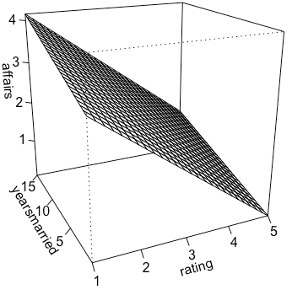
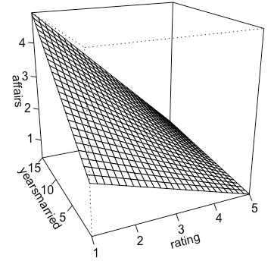
Veranschaulichung eines Interaktions-/Moderatoreffekts
Regressionsmodell: affairs ~ yearsmarried + rating (+ yearsmarried*rating)
ohne Interaktionseffekt: : y ~ x1 + x2
mit Interaktionseffekt: : y ~ x1 + x2 + x1*x2
Die Stufen von x1 wirken für alle Stufen von x2 gleich auf y
Die Stufen von x1 wirken unterschiedlich auf y je nach den Stufen von x2

Slide 71
Visualisieren Sie einen Interaktionseffekt in 3D!
Laden Sie den Datensatz "affairs"; erstellen Sie Diagramme mit "Regressionsebenen"!
lm1 <- lm(affairs ~ yearsmarried + rating, data = affair)
summary(lm1)
lm2 <- lm(affairs ~ yearsmarried + rating + yearsmarried*rating, data = affair)
summary(lm2)
persp(lm1, yearsmarried ~ rating, zlab = "affairs")
persp(lm2, yearsmarried ~ rating, zlab = "affairs")

Slide 72
Beobachtend: Mediatoreffekt
Auswertung
Prädiktor(en)
Kriterium
Führungs- stil
Commit- ment
In Regressionsmodellen M1-M3 müssen Effekte vorhanden sein
M1: P –> M
M2: P –> K
M3: P + M –> K
Dabei muss der Einfluss von P in M3 größer sein als in M2 (Mediatoreffekt)
Zufrieden- heit
Mediator(en)
Wird der Einfluss vom Führungsstil auf das Commitment durch die Zufriedenheit der Mitarbeiter erklärt?
Beispiel
Standardartikel: Baron & Kenny, 1986

Slide 73
Hinweise
Dieses Dokument steht unter der Lizenz CC-BY 3.0.
Autor: Sebastian Sauer
Für externe Links kann keine Haftung übernommen werden.
Dieses Dokument entstand mit reichlicher Unterstützung vieler Kolleginnen und Kollegen aus der FOM. Vielen Dank!

